Slide 1
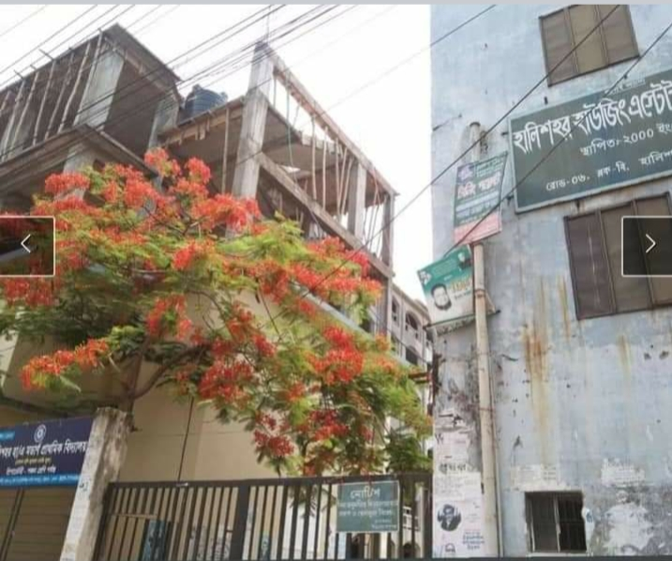
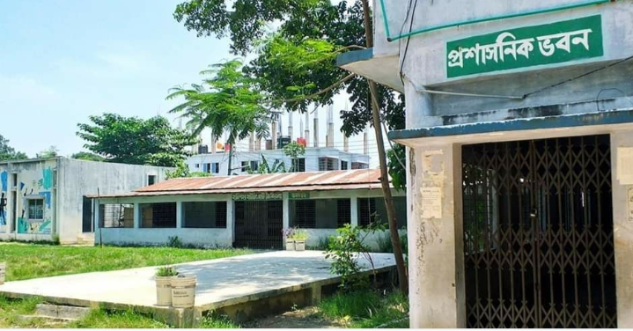
স্বা গ ত ম

Slide 2
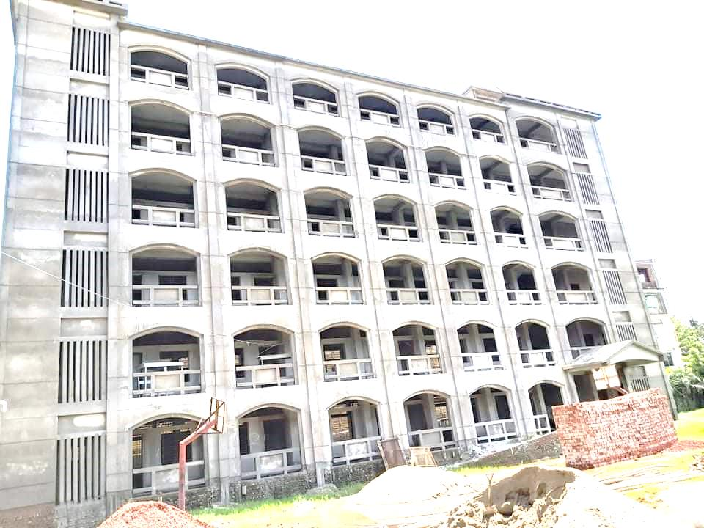
শিক্ষক পরিচিতি
মোঃ আবদুল মতিন
সহকারী শিক্ষক (গণিত)
হালিশহর হাউজিং এস্টেট উচ্চ বিদ্যালয়
চট্টগ্রাম
01716-738704

Slide 3
পাঠ শিরোনাম
শ্রেণিঃ নবম-দশম
বিষয়ঃ বীজগণিত
অধ্যায়ঃ ৪র্থ (সূচক)

Slide 4
আজকের পাঠ
সূচক (Exponent)
32
16
8
2
4

Slide 5
শিখনফল
এই অধ্যায় শেষে শিক্ষার্থীরা...........
মূলদ সূচক ব্যাখ্যা করতে পারবে।
বাস্তব সংখ্যার পূর্ণ-সাংখ্যিক সূচক ব্যাখ্যা ও প্রয়োগ করতে পারবে।
সূচকের নিয়মাবলী প্রয়োগ করে সমস্যার সমাধান করতে পারবে।

Slide 6
সূচক (Exponent)
$$a×a=a^{2}$$
$$a×a×a=a^{3}$$
$$a×a×a×a=a^{4}$$
$a×a×a×a……×a$ (n সংখ্যক a) $=a^{n}$
অর্থাৎ,
a যেকোনো বাস্তব সংখ্যা এবং n যেকোনো ধনাত্মক পূর্নসংখ্যা হলে,
n সংখ্যক a এর ক্রমিক গুণ $=a×a×a×a……×a$ (n সংখ্যক a)
$=a^{n}$
$$a^{n}$$
সূচক/POWER/ঘাত
ভিত্তি

Slide 7
সূচকের সূত্রাবলি
১। $a^{m}×a^{n}=a^{m+n}$
২। $\frac{a^{m}}{a^{n}}=\left\{\begin{matrix}a^{m−n} \\ \frac{1}{a^{n−m}}\end{matrix}\right.$
; যখন, $m≥n$
; যখন, $n>m$
৩। ${\left(ab\right)}^{n}=a^{n}×b^{n}$
৪। ${\left(\frac{a}{b}\right)}^{n }=\frac{a^{n}}{b^{n}}$
৫। ${\left(a^{m}\right)}^{n}=a^{mn}$
৬। $a^{−n}=\frac{1}{a^{n}} ;$
যেখানে, $(a≠0,n∈N)$

Slide 8
সূচকের গুরুত্বপূর্ণ তথ্যাবলী
$a^{0}=1 ; a∈R$
$\sqrt{a}=a^{\frac{1}{2}}$, $\sqrt{a^{m}}={\left(a^{m}\right)}^{\frac{1}{2}}$
$\sqrt[3]{a}=a^{\frac{1}{3}}$ , $\sqrt[3]{a^{m}}={\left(a^{m}\right)}^{\frac{1}{3}}$
$\sqrt[4]{a}=a^{\frac{1}{4}}$ , $\sqrt[4]{a^{m}}={\left(a^{m}\right)}^{\frac{1}{4}}$
$\sqrt[n]{a}=a^{\frac{1}{n}}$ , $\sqrt[n]{a^{m}}={\left(a^{m}\right)}^{\frac{1}{n}}$
$a>0, a≠1$ শর্তে $a^{x}=a^{y}$ হলে, $x=y$
$a>0, b>0, x≠0$ শর্তে $a^{x}=b^{x}$ হলে, $a=b$

Slide 9
সমস্যা-০১
${\left(\frac{2}{3}\right)}^{\frac{5}{2}}×{\left(\frac{2}{3}\right)}^{−\frac{5}{2}}$ এর সরলফল নির্ণয় কর।
সমাধানঃ
${\left(\frac{2}{3}\right)}^{\frac{5}{2}}×{\left(\frac{2}{3}\right)}^{−\frac{5}{2}}$ = ${\left(\frac{2}{3}\right)}^{\frac{5}{2}+\left(−\frac{5}{2}\right)}$
$={\left(\frac{2}{3}\right)}^{\frac{5}{2}−\frac{5}{2}}$
$={\left(\frac{2}{3}\right)}^{0}=1$
(ANS:)
[ $a^{m}×a^{n}=a^{m+n}$]
[$a^{0}=1 ; a∈R ]$

Slide 10
একক কাজ
${\left(2^{−1}+5^{−1}\right)}^{−1}$ এর সরলফল নির্ণয় কর।
সমাধানঃ
$${\left(2^{−1}+5^{−1}\right)}^{−1}$$
$$={\left(\frac{1}{2}+\frac{1}{5}\right)}^{−1}$$
$$={\left(\frac{5+2}{10}\right)}^{−1}$$
$$={\left(\frac{7}{10}\right)}^{−1} =\frac{10}{7}$$
(ANS)
অনুরূপঃ
${\left(2a^{−1}+3b^{−1}\right)}^{−1}$ এর সরলফল নির্ণয় কর।
$[ a^{−1}=\frac{1}{a} ]$

Slide 11
সমস্যা-০২
$\frac{3^{m+1}}{{\left(3^{m}\right)}^{m−1}}÷\frac{9^{m+1}}{{\left(3^{m−1}\right)}^{m+1}}$ এর সরলফল নির্ণয় কর।
$\frac{3^{m+1}}{{\left(3^{m}\right)}^{m−1}}÷\frac{9^{m+1}}{{\left(3^{m−1}\right)}^{m+1}}$
$=\frac{3^{m+1}}{3^{m^{2}−m}} ÷\frac{({3^{2})}^{m+1}}{3^{m^{2}−1}}$
$$=3^{m+1−m^{2}+m} ÷3^{2m+2−m^{2}+1}$$
$$=3^{2m−m^{2}+1−2m+m^{2}−3}$$
$=3^{−2} =\frac{1}{9}$
(ANS)
সমাধানঃ

Slide 12
দলগত কাজ
লাল
সবুজ
${\left(−5\right)}^{0}= ⊡$
${ 5}^{} ×5^{3}=5^{5}$
${\left(−3\right)}^{3}×{\left(−\frac{1}{2}\right)}^{2}=⊡$
${ a}^{} ×a^{2}=a^{−3}$
$\frac{4}{4^{}}=1$
$8^{\frac{3}{4}} ÷8^{\frac{1}{2}}=⊡$
$$1$$
$$a^{−5}$$
$$5^{2}$$
$$4^{1}$$
$$8^{\frac{1}{4}}$$
$$−\frac{27}{4}$$

Slide 13
সমস্যা-০৩
প্রমাণ কর যে, ${\left(\frac{x^{a}}{x^{b}}\right)}^{\frac{1}{ab}} ×$ ${\left(\frac{x^{b}}{x^{c}}\right)}^{\frac{1}{bc}}×{\left(\frac{x^{c}}{x^{a}}\right)}^{\frac{1}{ca}}=1$
সমাধানঃ
$=x^{\frac{c\left(a−b\right)+a\left(b−c\right)+b\left(c−a\right)}{abc}}$
$=x^{\frac{ca−bc+ab−ca+bc−ab}{abc}}$
$=x^{\frac{0}{abc}}$
$=x^{0}$
$=1$
= R.H.S
${L.H.S= \left(\frac{x^{a}}{x^{b}}\right)}^{\frac{1}{ab}} ×$ ${\left(\frac{x^{b}}{x^{c}}\right)}^{\frac{1}{bc}}×{\left(\frac{x^{c}}{x^{a}}\right)}^{\frac{1}{ca}}$
$={\left(x^{a−b}\right)}^{\frac{1}{ab}}×{\left(x^{b−c}\right)}^{\frac{1}{bc}}×{\left(x^{c−a}\right)}^{\frac{1}{ca}}$
$=x^{\frac{a−b}{ab}}×x^{\frac{b−c}{bc}}×x^{\frac{c−a}{ca}}$
$=x^{\frac{a−b}{ab}+\frac{b−c}{bc}+\frac{c−a}{ca}}$

Slide 14
মূল্যায়ন
১। কোন শর্তে $a^{0}=1$ ?
ক) $a=0$ খ) $a≠0$ গ) $a>0$ ঘ) $a≠1$
২। $\sqrt[3]{5}.\sqrt[3]{5}$ এর মান নিচের কোনটি?
ক) $\sqrt[6]{5}$ খ) ${\left(\sqrt[3]{5}\right)}^{3}$ গ) ${\left(\sqrt{5}\right)}^{3}$ ঘ) $\sqrt[3]{25}$
৩। কোন শর্তে $a^{x}=a^{y}$ হলে $x=y$হবে?
ক) $a>0, a≠1$ খ) $a>0, a=1$
গ) $a<0, a≠1$ ঘ) $a<0, a=1$
৪। $A=4^{n}−1 ;B=2^{n}−1$ হলে, $\frac{A}{B}=?$
ক) $0$ খ) $1$ গ) $2^{n}+1$ ঘ) $4^{n}+1$
উত্তরমালাঃ
১
২
৩
৪

Slide 15
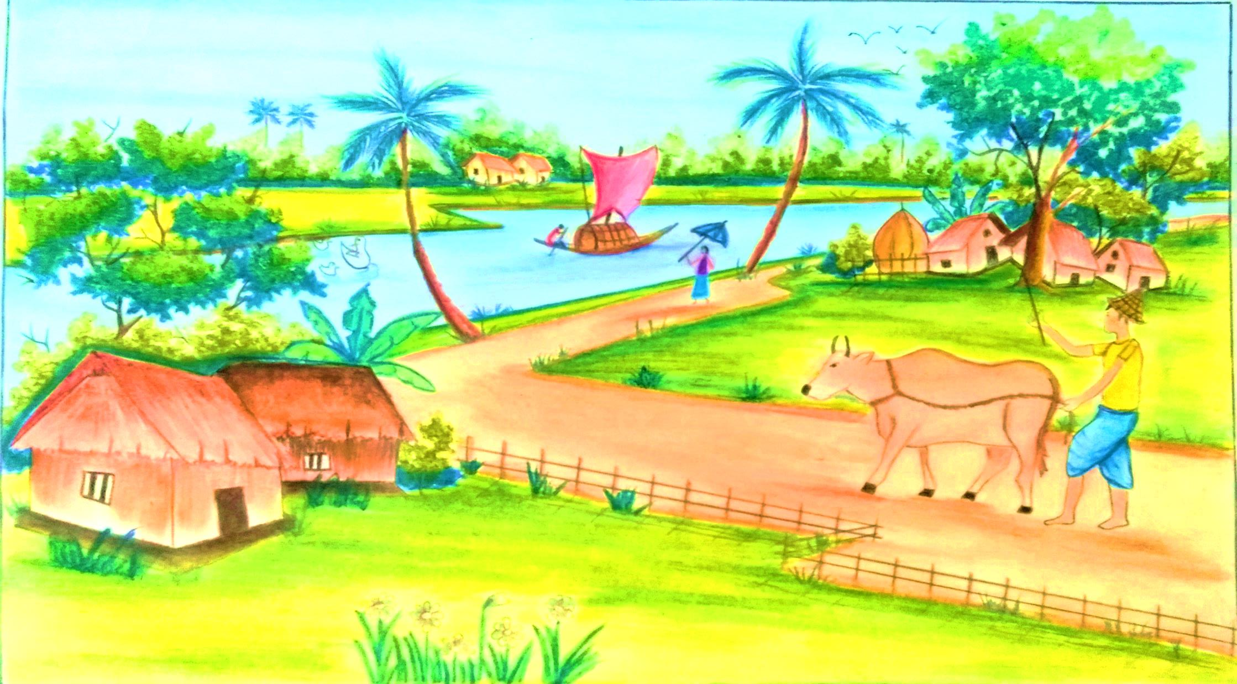
বাড়ির কাজ
সৃজনশীলঃ
$X={\left(2a^{−1}+3b^{−1}\right)}^{−1}$ , $Y=\sqrt[pq]{\frac{x^{p}}{x^{q}} } . \sqrt[qr]{\frac{x^{q}}{x^{r}} } . \sqrt[rp]{\frac{x^{r}}{x^{p}} }$ এবং
$$Z=\frac{5^{m+1}}{{\left(5^{m}\right)}^{m−1}}÷\frac{{25}^{m+1}}{{\left(5^{m−1}\right)}^{m+1}}$$
ক) X এর মান নির্ণয় কর।
খ) দেখাও যে, $Y+\sqrt[4]{81}=4$
গ) দেখাও যে, $Y÷Z=25$

Slide 16
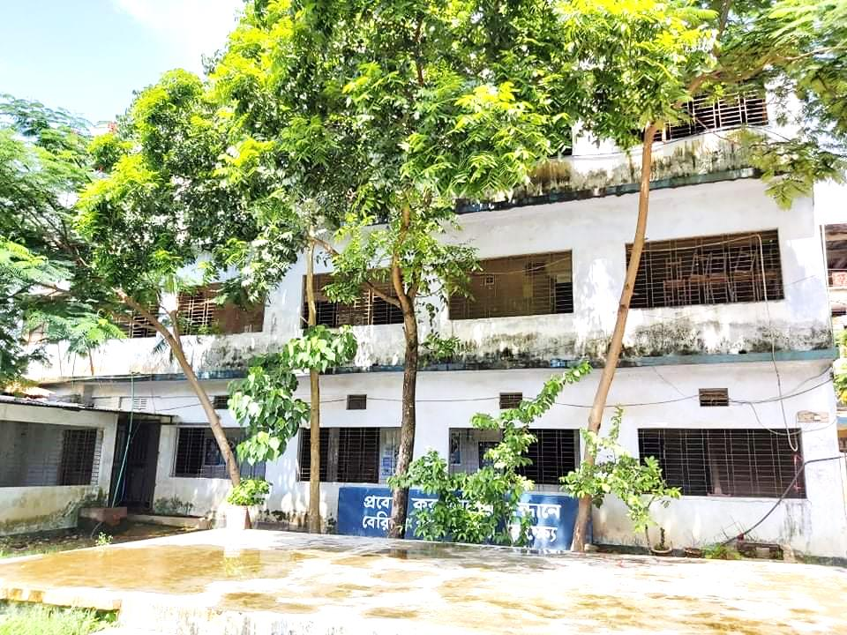
ধ ন্য বা দ

